Slide 1
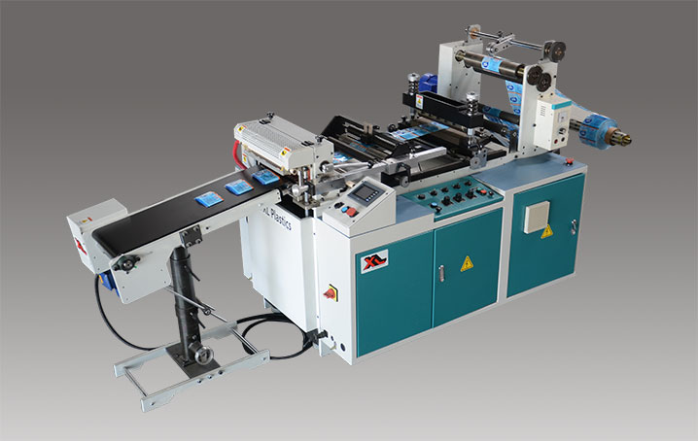
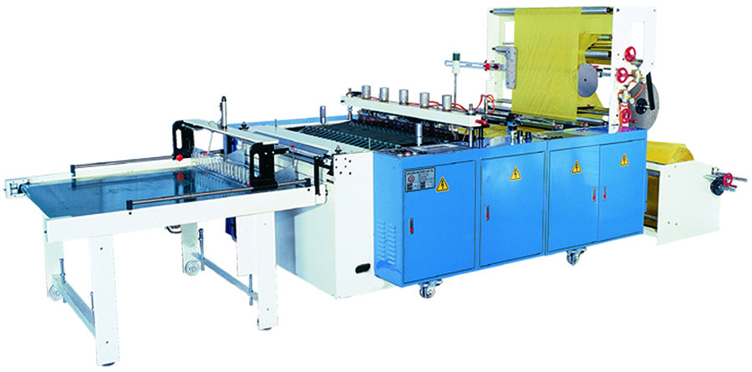
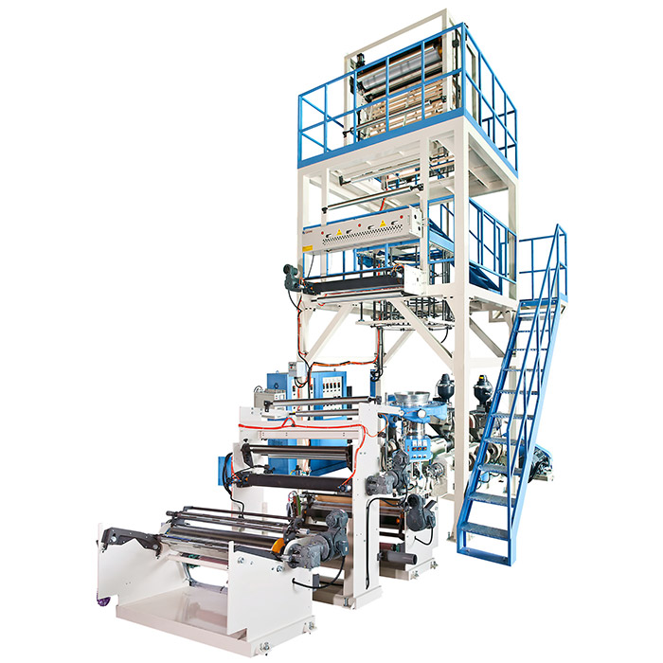
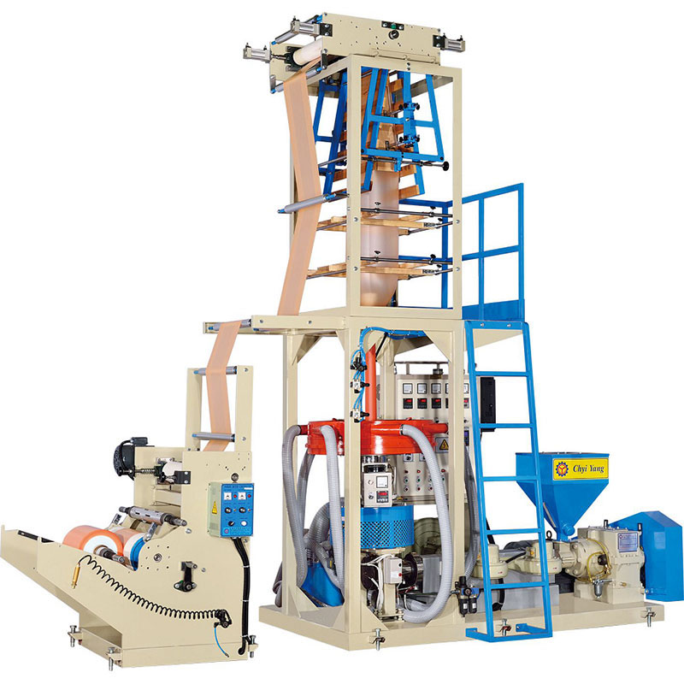
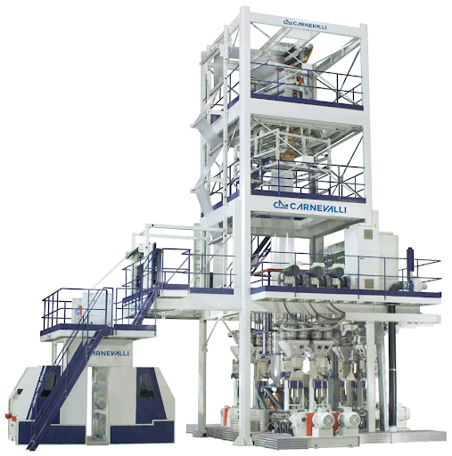
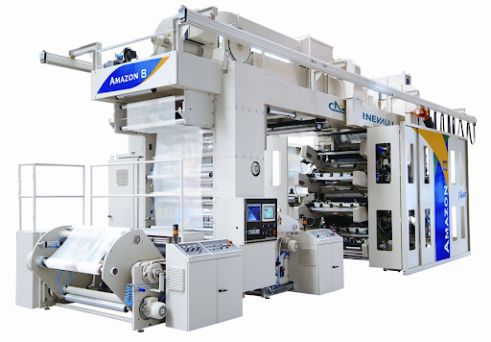
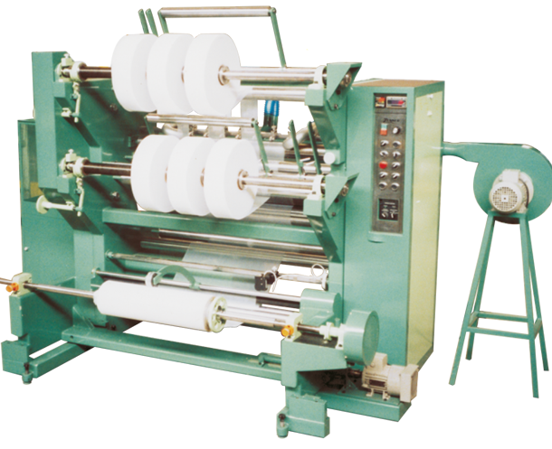
LEVANTAMIENTO DE PROCEDIMIENTOS DE SEGURIDAD EN EL PROCESO DE ELABORACIÓN DE EMPAQUES FLEXIBLES EN UNA EMPRESA DE PLÁSTICOS UBICADA EN LA CIUDAD DE QUITO
POR: LUIS ORLANDO LIGNA PONCE

Slide 2
La organización en la cual se realizará el presente proyecto se dedica a la elaboración de empaques flexibles, por tanto, el análisis se realizó al proceso de operación de la maquinaria
Laminado del plástico
Impresión de etiquetas
Sellado
Bobinado
Corte
Debido al gran desarrollo que ha tenido la industria plástica se ha generado la automatización de varios de los procesos, convirtiendo en un factor esencial la implementación de maquinaria.
Dado que cada vez es más creciente la concientización acerca de la prevención de riesgos laborales, es ahora mandatorio la implementación de medidas de prevención que eliminen, mitiguen o controlen los riesgos que puedan causar accidentes, los cuales puede conllevar a daños irreparables a las personas y pérdidas económicas para la empresa
La falta de procedimientos de trabajo, puede conllevar a accidentes debido a la falta de seguridad en la operación de las máquinas, al accionar de forma incorrecta o insegura; lo cual puede terminar provocando ausentismo laboral y perdidas para la empresa tanto en materia prima como en retraso en sus procesos.

Slide 3

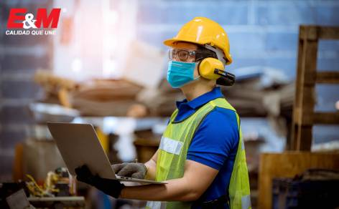
Documentar los procesos que se desarrollan en la elaboración de empaques mediante la diagramación de los mismos, para que sean el insumo básico en la identificación de riesgos laborales asociados a esas actividades
OBJETIVO GENERAL
Identificar los riesgos laborales presentes en la elaboración de empaques flexibles mediante el análisis de los peligros asociados a (materias primas, insumos, maquinaria, herramientas, formas de realizar la tarea, instalaciones) para su priorización en función de la afectación que podrían causar a los trabajadores con la ayuda de la metodología de Evaluación de Riesgos laborales del INSST.
Elaborar procedimientos de trabajo seguro mediante el análisis del proceso de elaboración de empaques flexibles para desarrollar las medidas de seguridad que eliminen, disminuyan y controlen los riesgos a los que están expuestos los operadores y ayudantes de operación que intervienen en la elaboración de los empaques flexibles.
OBJETIVOS ESPECIFICOS
Diseñar medidas de gestión de seguridad y salud ocupacional mediante la aplicación de los criterios de prevención, mitigación y control de riesgos laborales para garantizar la seguridad y salud de los trabajadores que laboran en el proceso de elaboración de empaques flexibles.

Slide 4
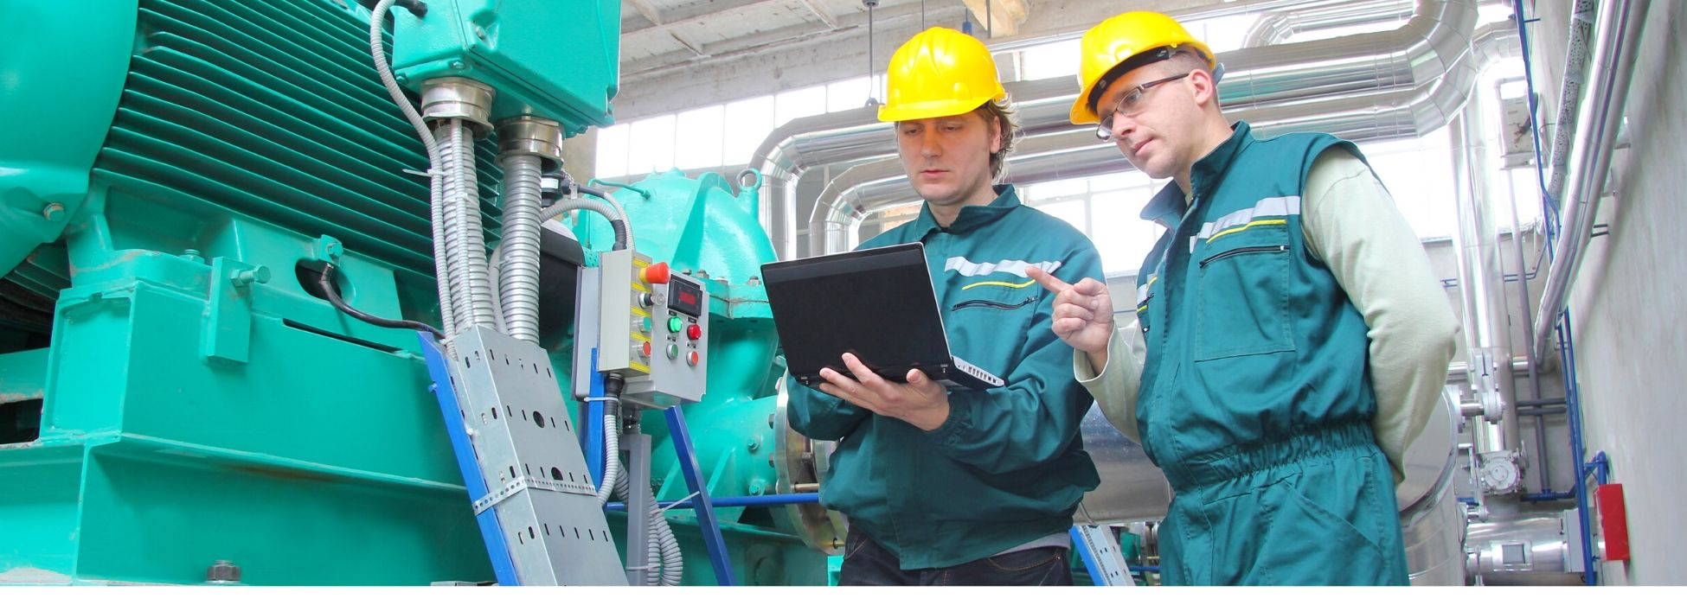
La presente investigación es un estudio de tipo descriptivo-explicativo en el cual se analizó los riesgos a los que el trabajador está expuesto diariamente, posterior a ello se describió el procedimiento de trabajo con las normas de seguridad que se debe adoptar para el desarrollo de sus tareas.
  TIPO DE ESTUDIO
  MODALIDAD DE INVESTIGACIÓN
La investigación se desarrollo directamente en campo, la información fue obtenida directamente del sitio de trabajo, observando el proceso y analizando las actividades diarias que realizan los operadores y ayudantes, los análisis facilitaron la aplicación de los criterios técnicos de seguridad y salud para generar las normas de seguridad dentro de los procedimientos de trabajo
Los dos puestos de trabajo (operador y ayudante) del proceso de elaboración de empaques flexibles, en las 7 máquinas que forman parte del proceso.
  POBLACIÓN

Slide 5
INSTRUMENTOS DE INVESTIGACIÓN
ENTREVISTA A OPERADORES Y AYUDANTES
EVALUACIÓN DE RIESGOS LABORALES DEL INSST
Las principales preguntas dentro de la entrevista fueron las siguientes:
¿Qué actividades realiza antes de encender la máquina?
¿Cuál es el procedimiento para realizar el arranque de la máquina?
¿Durante la producción, cuáles son las actividades que realiza?, detalle cronológicamente.
¿Qué actividad dentro de la maquina la considera con mayor dificultad?
Se utilizó la metodología del Instituto Nacional de Seguridad y Salud en el Trabajo para realizar el análisis de riesgos de la tarea que realizan los trabajadores en cada uno de sus puestos de trabajo, con el objetivo de determinar los riesgos a los que están expuestos aun con las medidas de seguridad que tiene la empresa implantadas actualmente.
La entrevista se realizó mediante una conversación previamente estructurada donde el experto pudo proporcionar información relevante y detallada sobre sus labores diarias.
Para realizar la estimación del riesgos dicho documento evalúa tanto la probabilidad de que ocurra el daño como la consecuencia del daño.

Slide 6
RESULTADOS
Maquinas analizadas para el levantamiento de los procedimientos

Slide 7
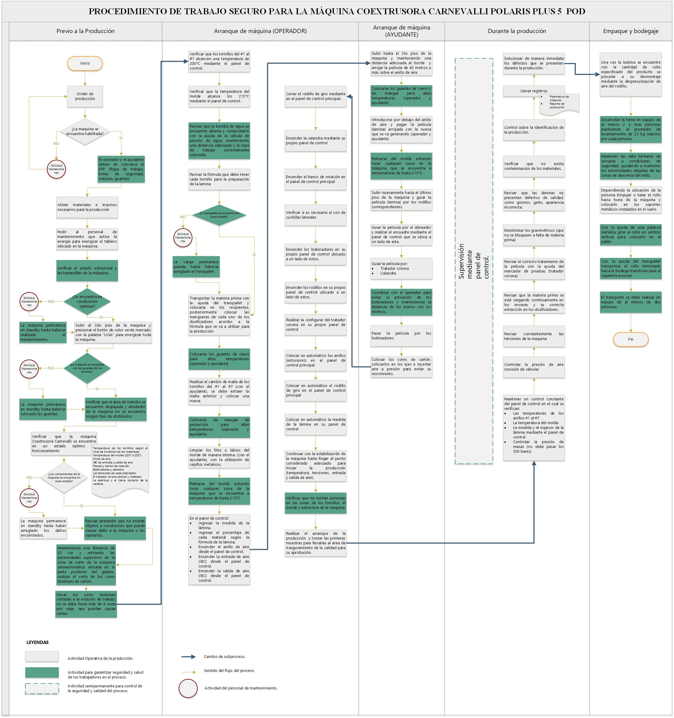
Flujograma de procedimiento de trabajo seguro para la máquina Coextrusora Carnevalli Polaris Plus 5 POD

Slide 8
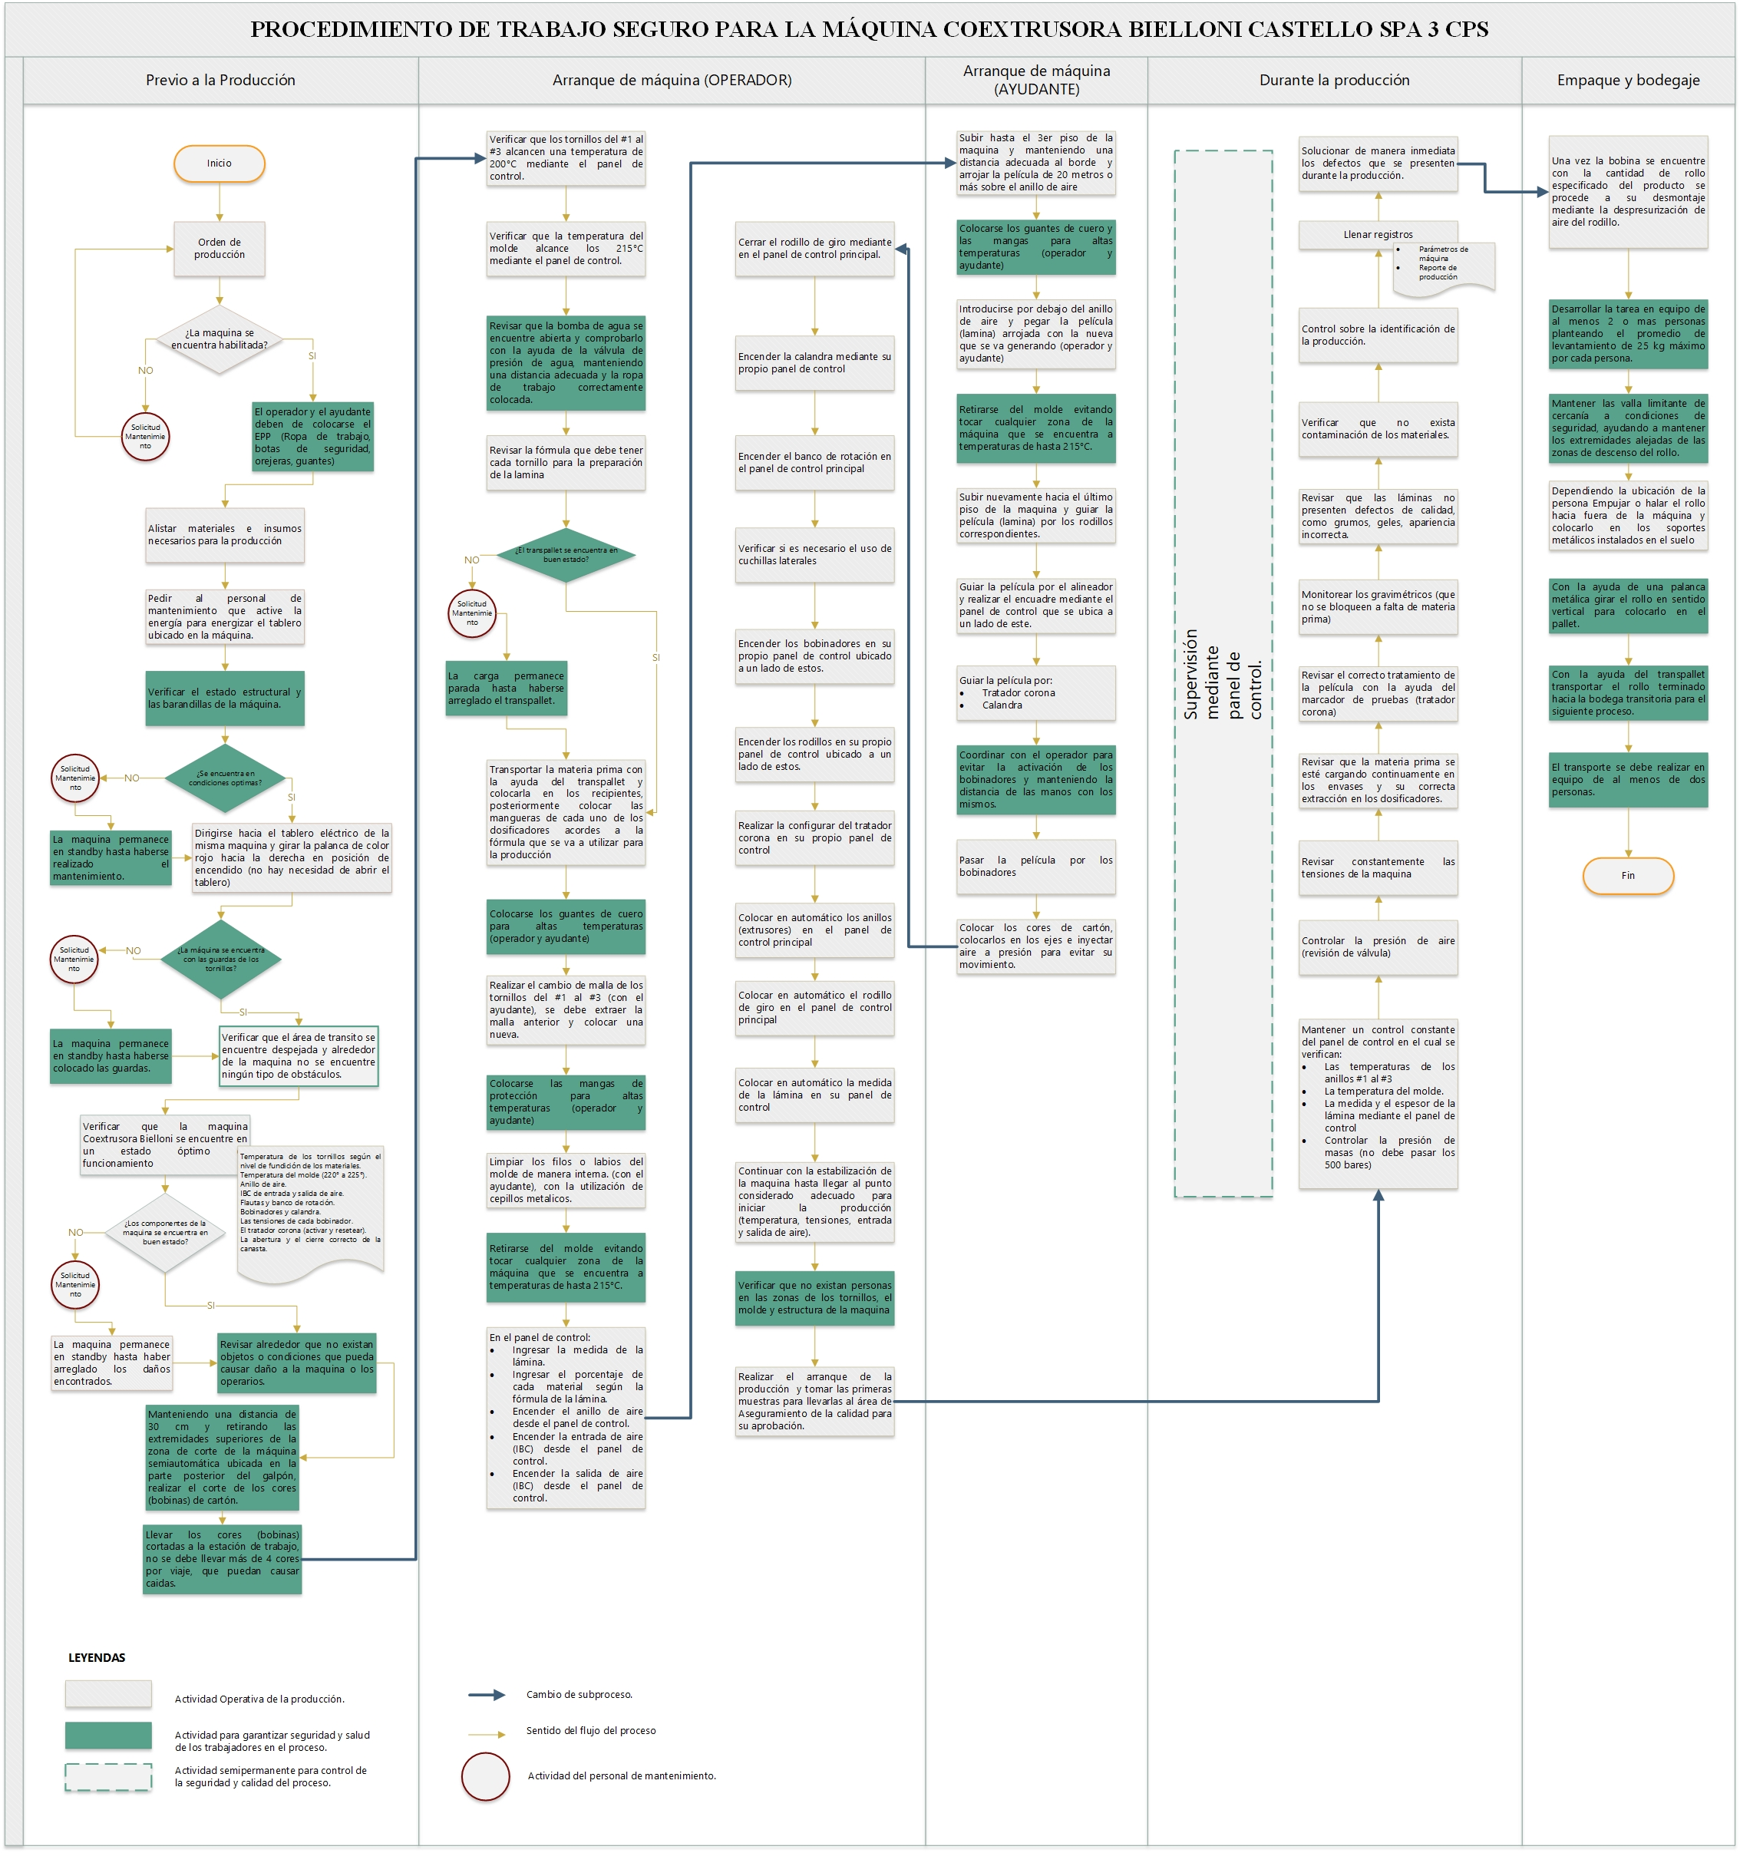
Flujograma de procedimiento de trabajo seguro para la máquina Coextrusora Bielloni Castello SPA 3 CPS

Slide 9
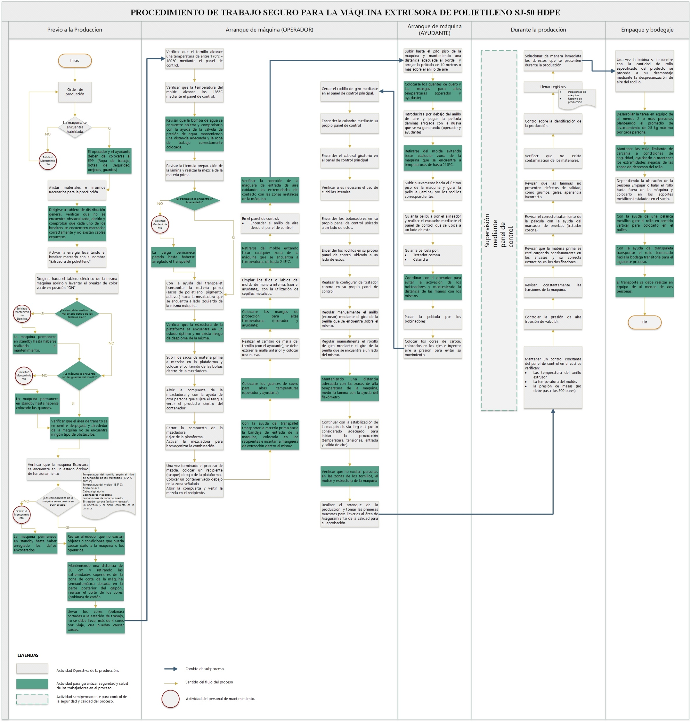
Flujograma de procedimiento de trabajo seguro para la máquina Extrusora de Polietileno SJ-50 HDPE

Slide 10
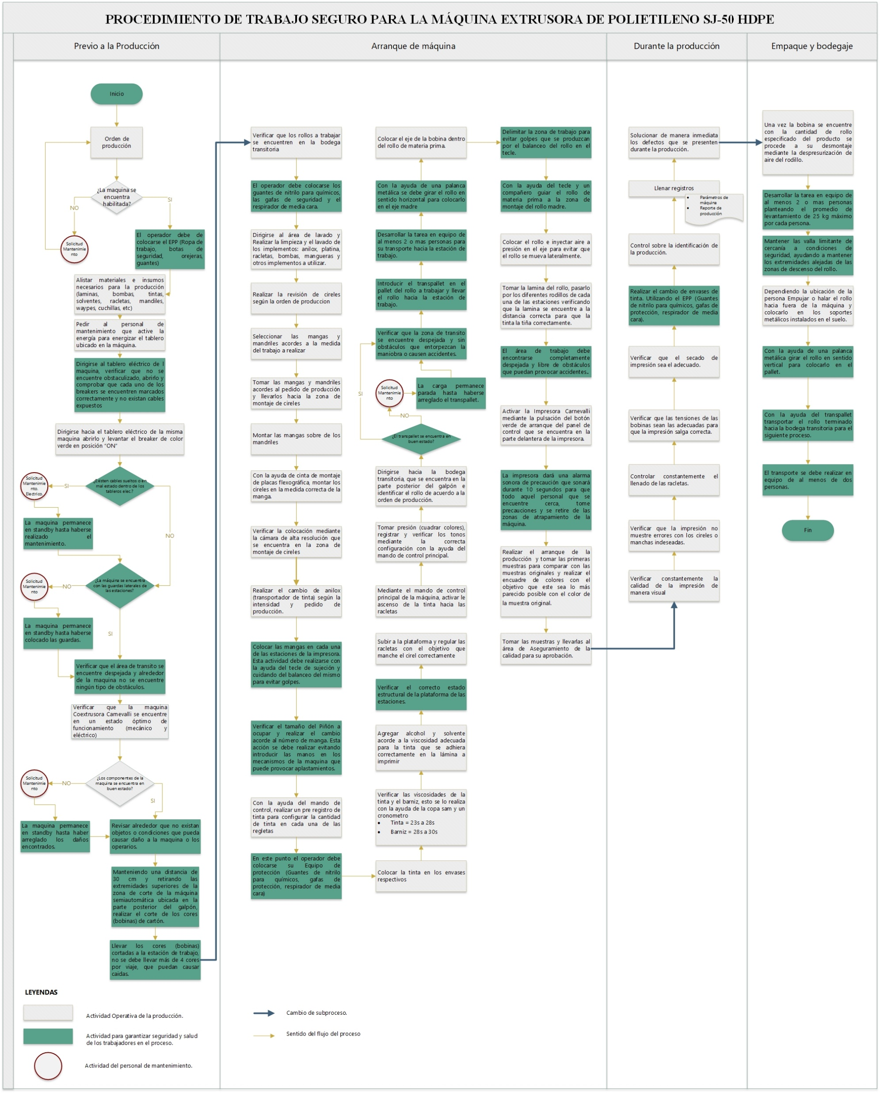
Flujograma de procedimiento de trabajo seguro para la máquina Impresora Carnevalli Amazon HT

Slide 11
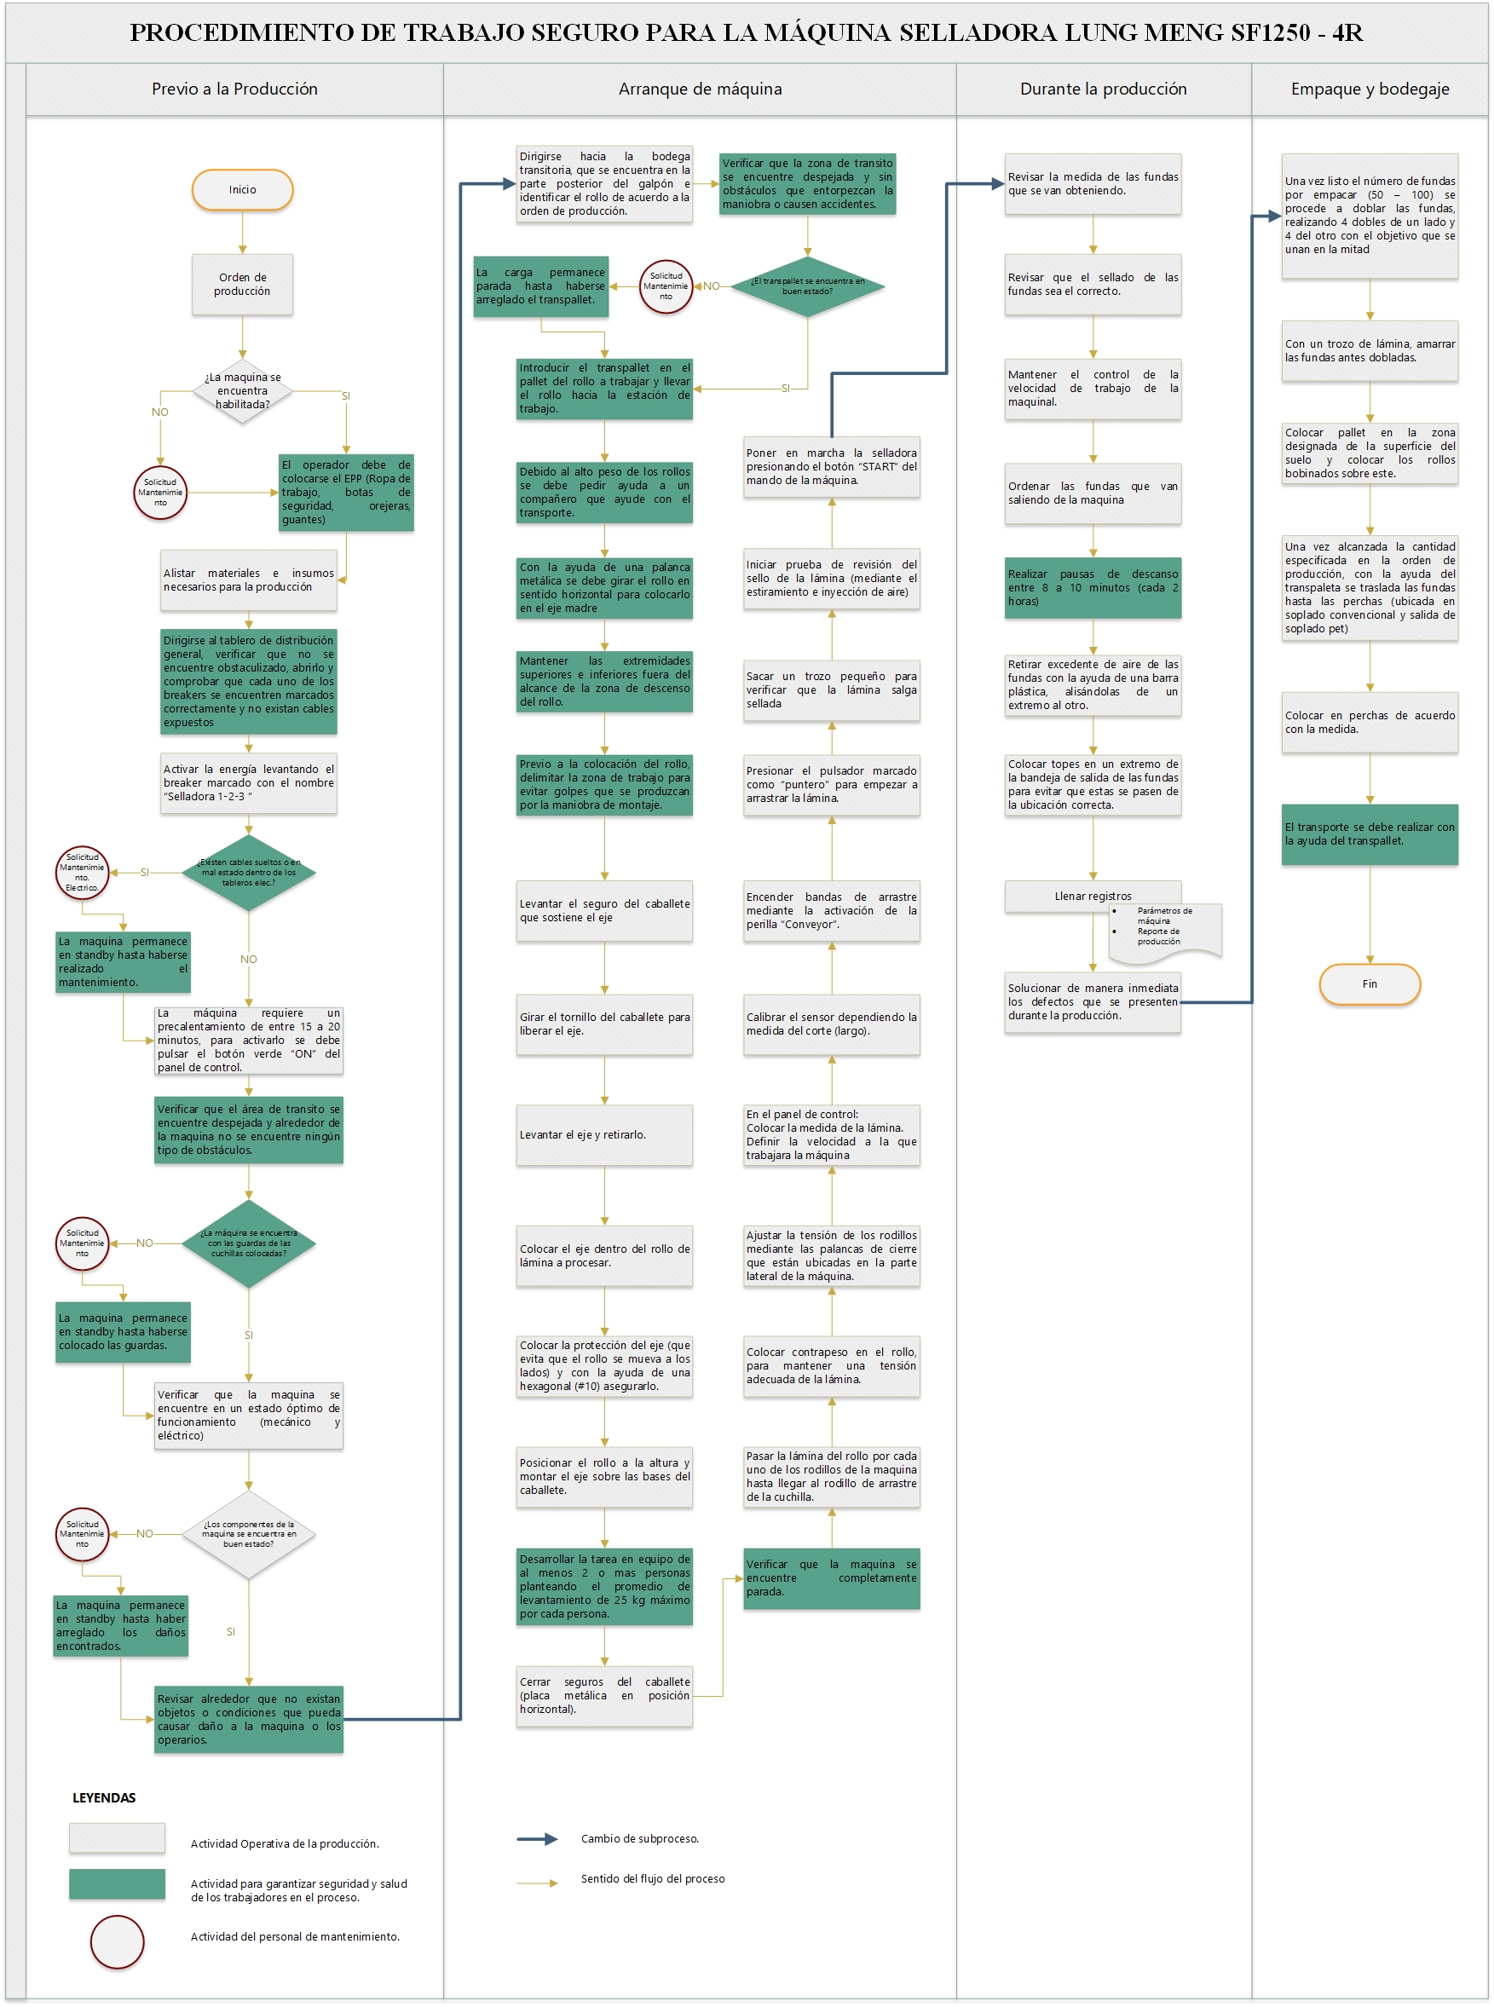
Flujograma de procedimiento de trabajo seguro para la máquina Selladora Lung Meng SF1250 - 4R

Slide 12
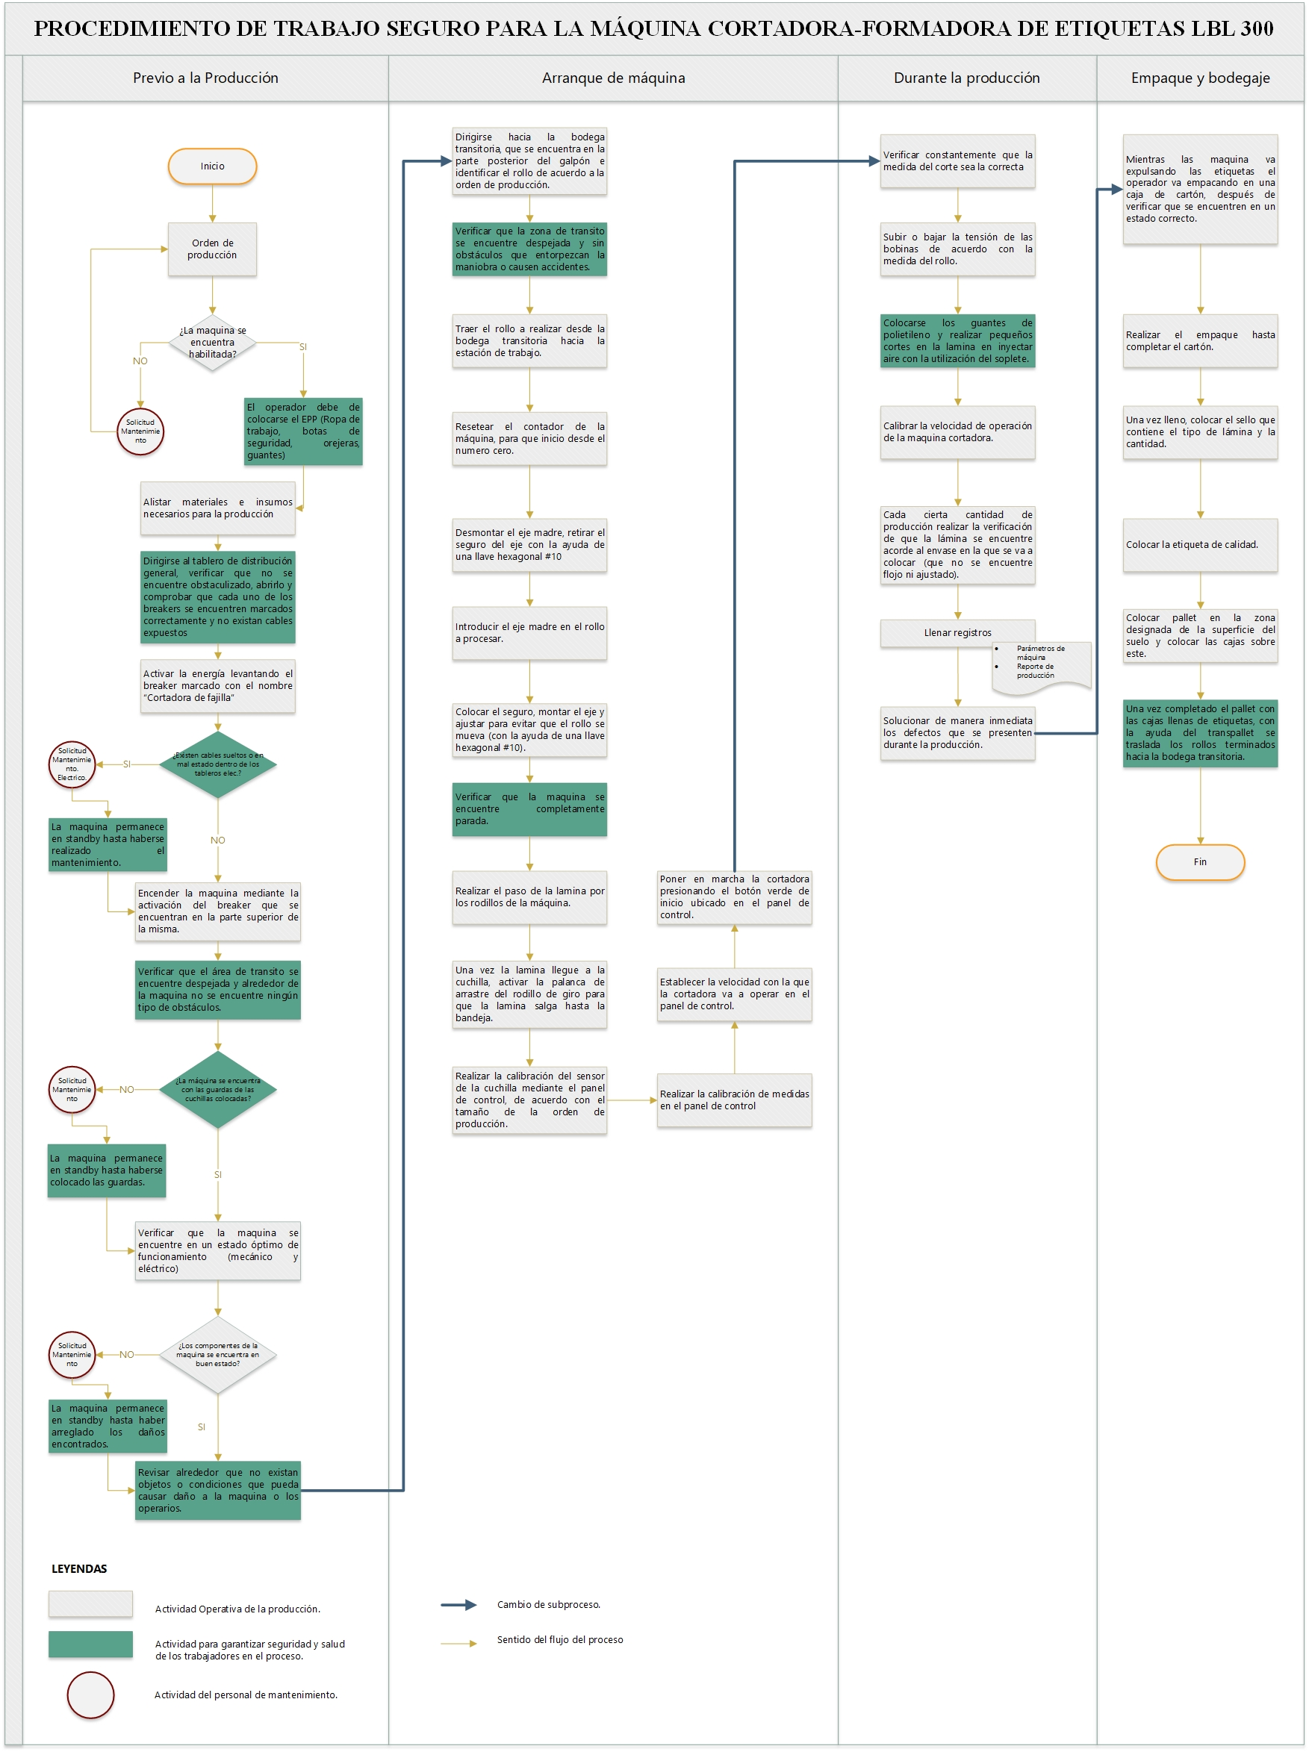
Flujograma de procedimiento de trabajo seguro para la máquina Cortadora - Formadora de etiquetas LBL 300

Slide 13
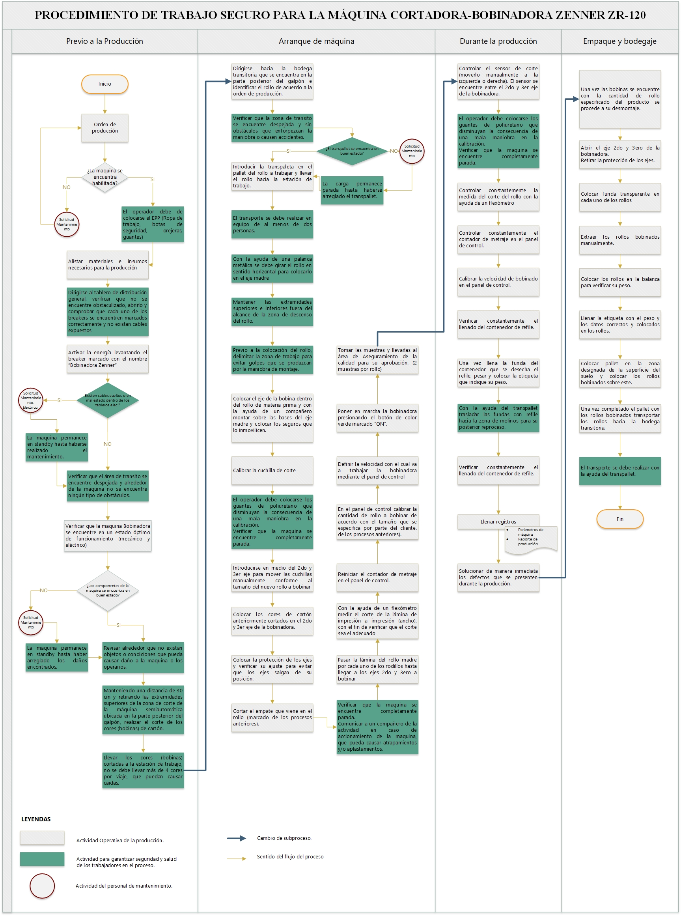
Flujograma de procedimiento de trabajo seguro para la máquina Cortadora - Bobinadora Zenner ZR - 120

Slide 14
Peligros encontrados posterior al análisis de las medidas de control implantadas en la empresa.

Slide 15
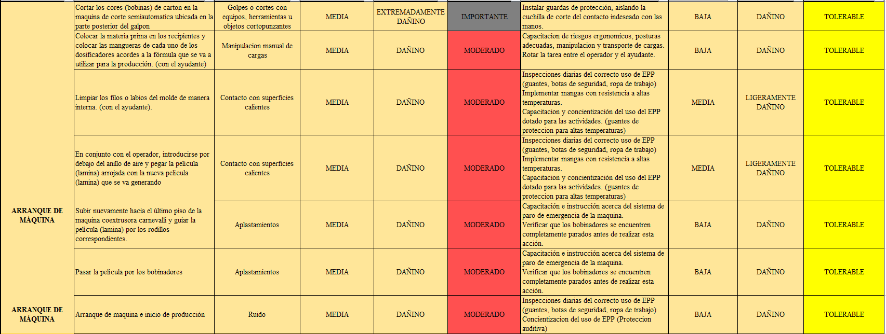
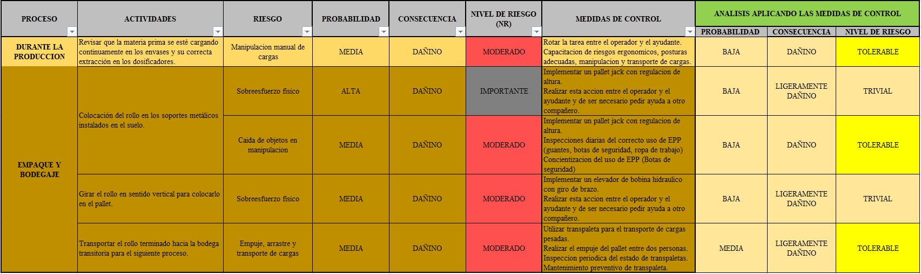
Medidas de control Coextrusora Carnevalli, Bielloni y Extrusora de Polietileno

Slide 16
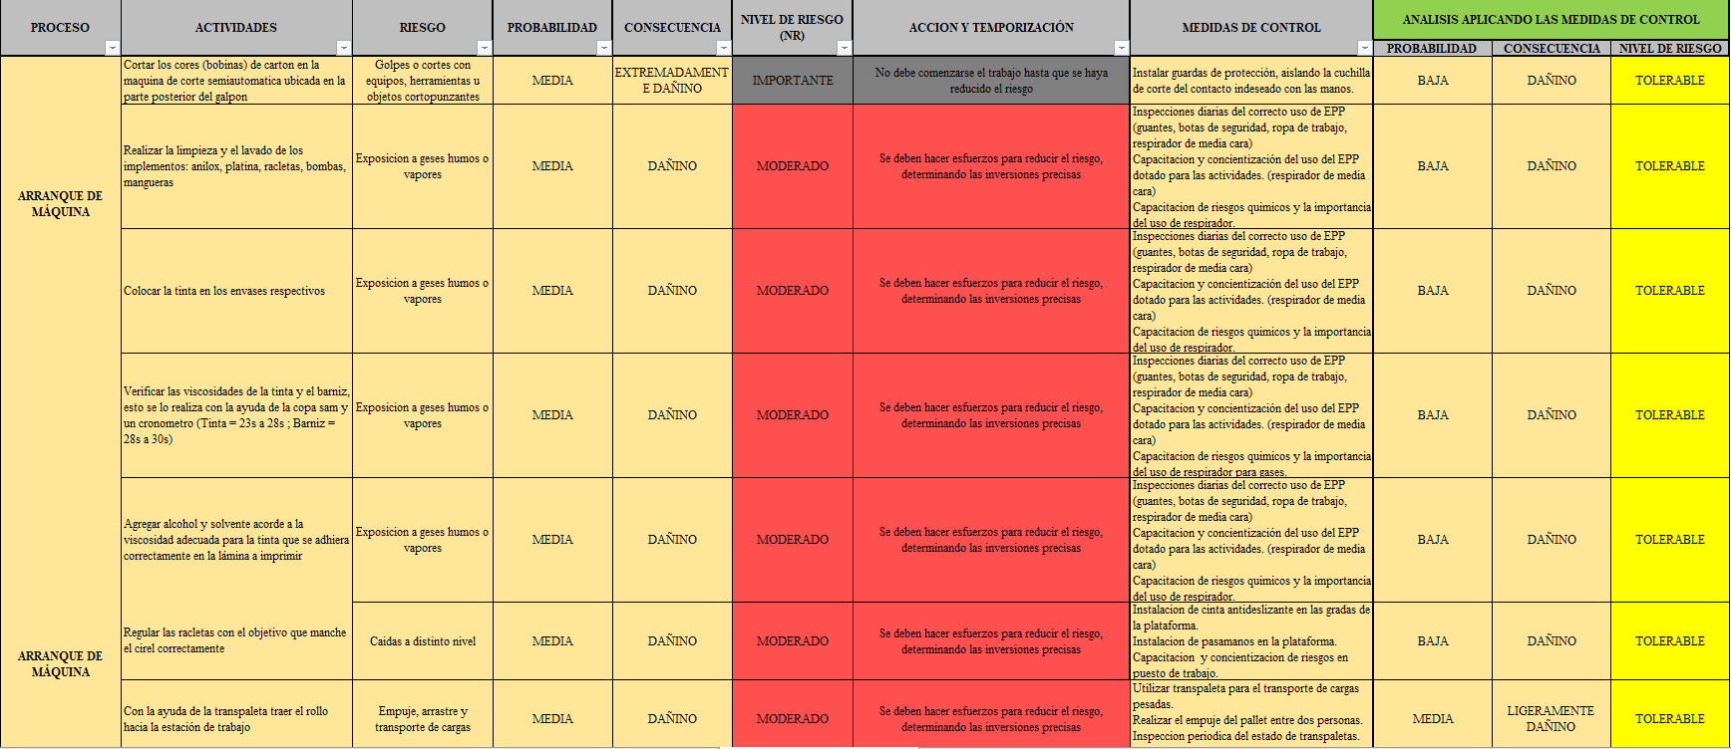
Medidas de control Impresora Carnevalli Amazon HT

Slide 17
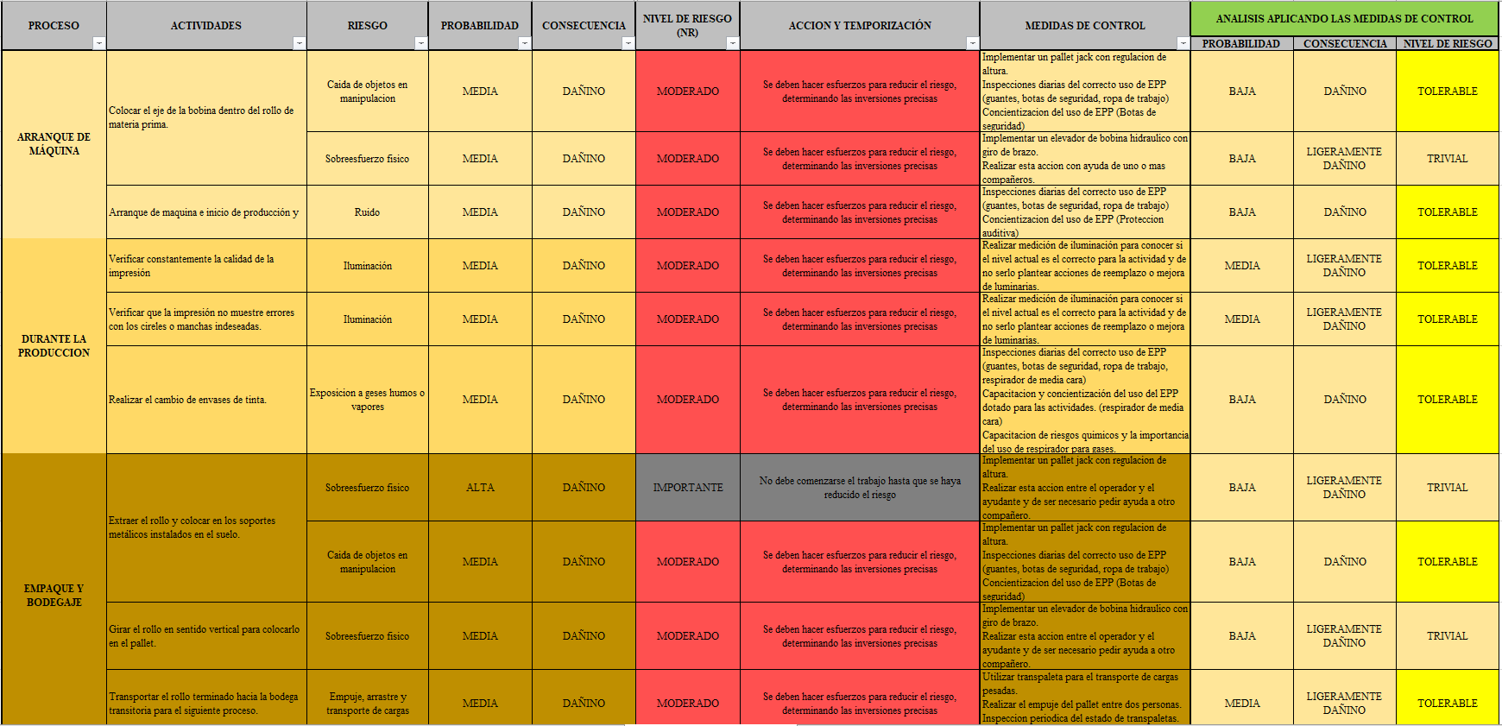
Medidas de control Impresora Carnevalli Amazon HT

Slide 18
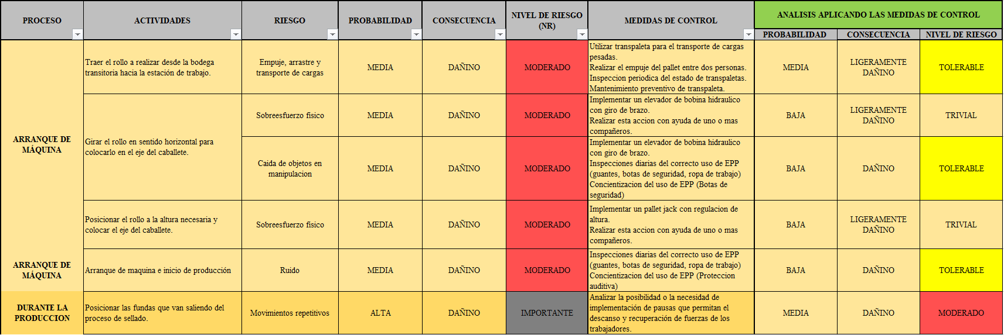
Medidas de control Selladora Lung Meng SF1250 - 4R

Slide 19
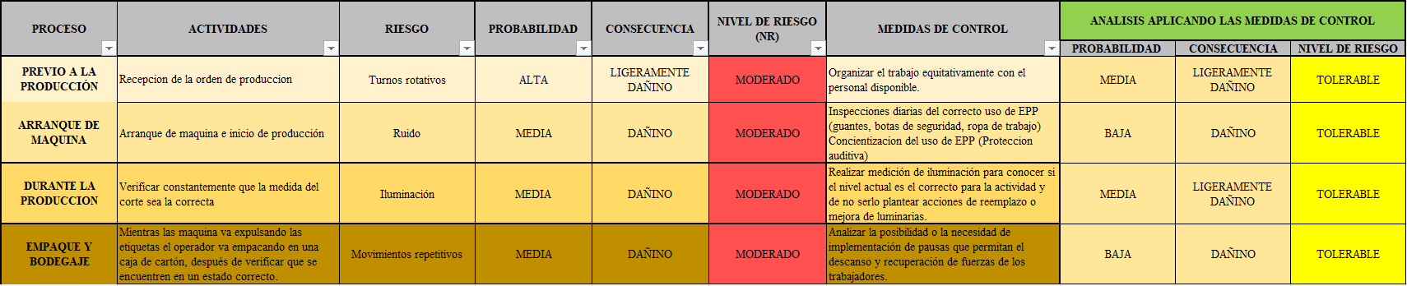
Medidas de control Cortadora - Formadora de etiquetas LBL 300

Slide 20
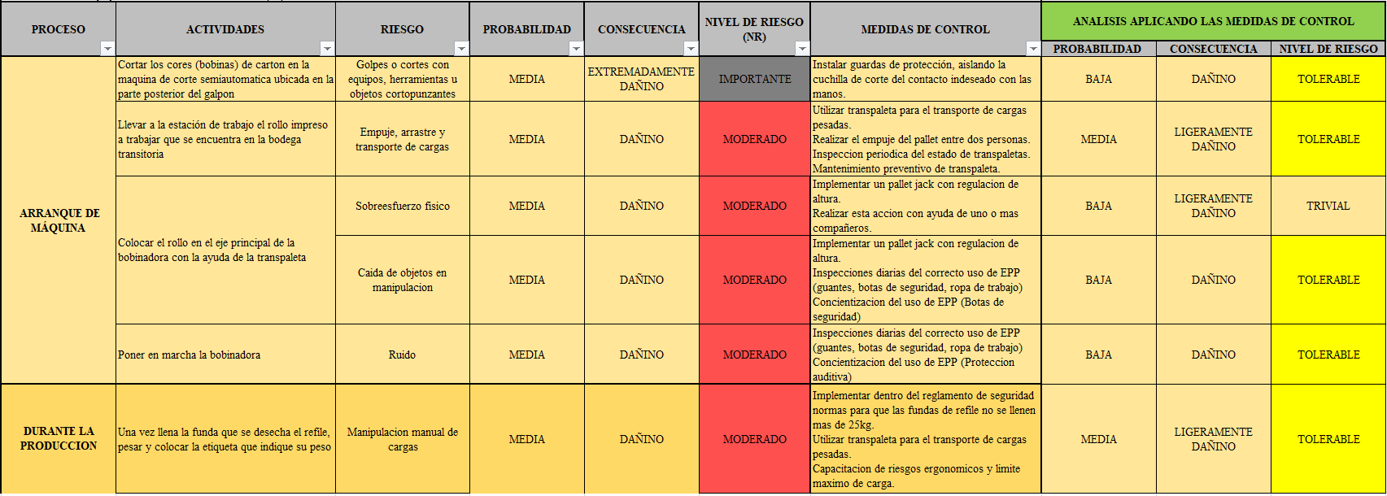
Medidas de control Cortadora - Bobinadora Zenner ZR - 120

Slide 21
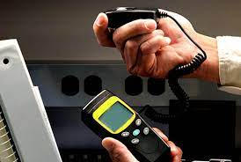
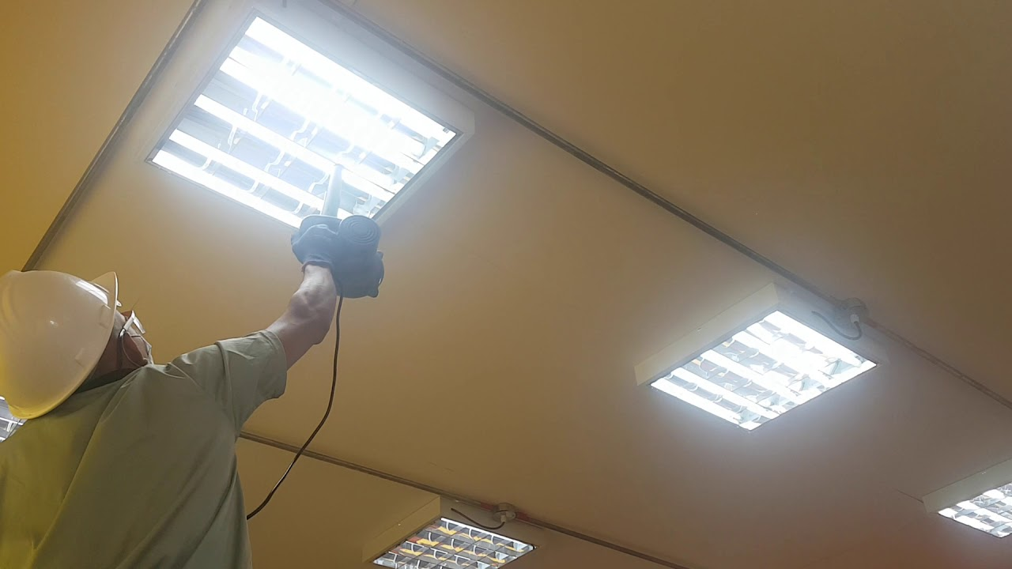
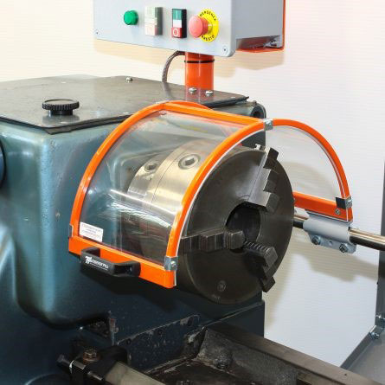
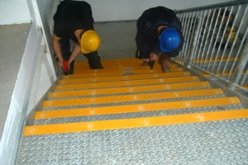
Medidas de prevención y control planteadas para la mitigación del riesgo existente en el proceso de fabricación de empaques flexibles.
MEDIDAS DE PREVENCIÓN Y CONTROL A LAS INSTALACIONES
Realizar valoración de iluminación para conocer si el nivel actual es el correcto para la actividad y de no serlo plantear acciones de reemplazo o mejora de luminarias.
  Área de impresión.
  Área de montaje de cireles
  Bandeja de salida de la maquina cortadora – formadora de etiquetas.
Realizar mantenimientos periódico de las lámparas de las instalaciones que evite la acumulación de polvo dentro de las mismas.
MEDIDAS DE PREVENCIÓN Y CONTROL A LAS MAQUINAS
Identificar la falta de guardas de protección e instalarlas (máquina cortadora de cores de cartón) aislando la cuchilla de corte del posible contacto indeseado con los trabajadores.
Instalar material antideslizante en la superficie de la huella en las escaleras de las siguientes maquinas:
  Coextrusora Carnevalli
  Coextrusora Bielloni
  Extrusora de Polietileno
  Plataforma de mezcladora de materia prima
  Plataforma de verificación de estaciones de impresión.

Slide 22
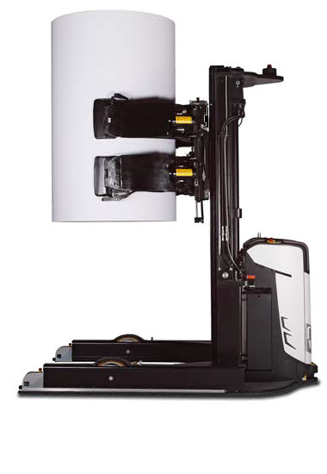
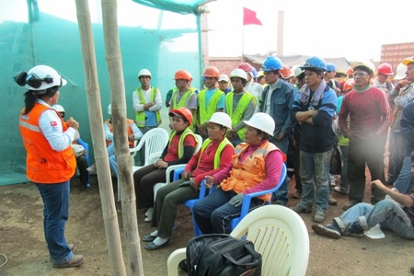
Medidas de prevención y control planteadas para la mitigación del riesgo existente en el proceso de fabricación de empaques flexibles.
MEDIDAS DE PREVENCIÓN Y CONTROL AL PROCESO
Implementar un elevador de bobina hidráulico con giro de brazo en los procesos de montaje y desmontaje del rollo con el objetivo de eliminar el sobreesfuerzo de los operadores al colocar y retirar el rollo. (Coextrusoras, Extrusora, Impresora, Selladora, Bobinadora)
Implementar un Pallet Jack con regulación de altura para la máquina bobinadora que elimine la manipulación constante de los rollos bobinados que se van cortando durante toda la jornada laboral.
Implementar una normativa en la organización que garantice que las fundas de refile no se llenen con más de 25kg, para facilidad de manipulación según lo recomienda el Decreto Ejecutivo 2393 Art. 128 numeral 4.
Garantizar que las actividades que involucren la manipulación de peso superiores a 25kg se desarrollen en equipo para evitar sobreesfuerzos.
Analizar la posibilidad o la necesidad de implementación de pausas que permitan el descanso y recuperación de fuerzas de los trabajadores.
MEDIDAS DE PREVENCIÓN Y CONTROL EN EL INDIVIDUO
Capacitar e instruir a operadores y ayudantes de operación de las maquinas acerca del sistema de paro de emergencia de la máquina y la prevención del paro completo de la misma en casos de exposición a mecanismos que puedan causar atrapamientos y/o aplastamientos.
Capacitar y concientizar acerca del uso del EPP en actividades cotidianas y específicas.
Capacitar acerca de riesgos en el puesto de trabajo y concientizar a la prevención de accidentes de trabajo y enfermedades profesionales.
Capacitar y socializar instructivos y procedimientos de trabajo seguro.
Inspeccionar de manera periódica el estado de las instalaciones y la infraestructura de cada una de las máquinas.
Inspeccionar diariamente el correcto uso de EPP (guantes, botas de seguridad, ropa de trabajo, orejeras) y equipo de protección especifico en actividades especiales.

Slide 23
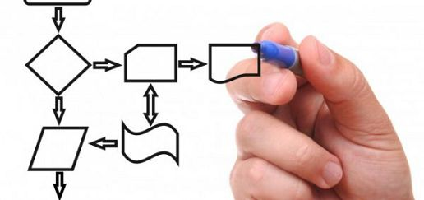
CONCLUSIONES
Se logro documentar 7 procedimientos de trabajo seguro correspondiente a las máquinas que intervienen en el proceso de elaboración de empaques flexibles, dichos procedimientos cubren completamente todo el proceso. La información levantada cuenta con la orientación de cada uno de los operadores y ayudantes de las máquinas, quienes en campo se encargaron de transmitir todo el conocimiento necesario para que el procedimientos cuente con la información técnica necesaria siendo entendible a todo nivel jerárquico de la organización, así como al personal nuevo.
Con la identificación y el análisis realizado se logró priorizar los riesgos, obteniendo los siguientes niveles de riesgos:
Maquinas Coextrusora Carnevalli, Bielloni y Extrusora de Polietileno
  2 riesgos importante
  10 riesgos moderados
Máquina Impresora Carnevalli Amazon HT (Tabla 13)
  2 riesgos importantes
  15 riesgos moderados
Máquina Selladora Lung Meng SF1250 - 4R
  1 riesgo importante
  5 riegos moderados
Máquina Formadora de etiquetas LBL 300
  4 riesgos moderados
Máquina Bobinadora Zenner ZR – 120
  1 riesgo importante
  5 riesgos moderados.

Slide 24

CONCLUSIONES
Se diseño medidas de gestión con criterios de prevención, mitigación y control de riesgos que garanticen la seguridad y salud de los trabajadores que se encuentran expuestos a riesgos debido a sus actividades, dentro de los cuales se plantea.
2 medidas de prevención y control en las instalaciones.
2 medidas de prevención y control en las máquinas.
6 medidas de prevención y control en el individuo
5 medidas de prevención y control en el proceso.
6 riesgo importantes pasaron a ser:
  3 riesgos tolerables.
  2 riesgos triviales.
  1 riesgo moderado.
Con las medidas de prevención planteadas se realizó nuevamente una evaluación de riesgos, obteniendo una disminución significativa de sufrir accidentes o enfermedades laborales.
39 riesgos moderados pasaron a ser:
  33 riesgos tolerables y
  6 riesgos triviales.

Slide 25
RECOMENDACIONES
Se debe realizar un análisis de iluminación que ayude a conocer si los niveles actuales de luxes son los adecuados para actividades de impresión flexográfica, de no tener iluminación apropiada tomar gestión inmediata y realizar su cambio en función a normativa (D.E. 2393 Art. 56).
Se debe de analizar la implementación de un elevador de bobina hidráulico con giro de brazo como opción considerable para eliminar de manera directa el riesgo que se presenta en el transporte, montaje y desmontaje de rollos de lámina plástica.
Dar gestión inmediata a la instalación de guardas de seguridad en la máquina de corte de cores de cartón (bobinas), debido a su exposición diaria y frecuente utilización sin ningún tipo de protección.
Desarrollar un plan de inspecciones de las instalaciones de la planta y de la infraestructura de cada una de las máquinas.
Se recomienda realizar un análisis ergonómico que determine las potenciales fuentes de riesgo que puedan provocar trastornos musculo-esqueléticos en el transporte, montaje y desmontaje de rollos de lámina plástica.
La capacitación y concientización periódica a los trabajadores debe encontrarse dentro del plan de trabajo del área de Seguridad Industrial con el objetivo de mantener al personal con el conocimiento e información necesaria de los riesgos a los que se encuentra expuesto en su puesto de trabajo, así como la prevención de los mismos.

Slide 26


